Slide 1
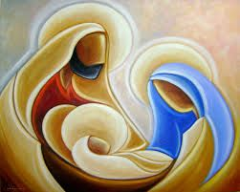
LES DOUZE VERTUS D'UN PÈRE - D'UNE BONNE MÈRE
RASSEMBLEMENT NATIONAL
L'ÉCOLE DES PARENTS
TARIJA - BOLIVIE 2019

Slide 2
PROCESSUS D'ÉLABORATION DES DOUZE VERTUS D'UN BON PÈRE-MÈRE
Las doce virtudes de un buen maestro según La Salle (Collection de plusieurs traités et le guide des écoles chrétiennes).
Explication des douze vertus d'un bon maître selon le Frère Supérieur Général Agathon (Joseph Gonlieu).
Définitions de la vertu, de la valeur et de leurs différences.
Idées centrales de l'Exhortation apostolique Amoris Laetitia "La joie de l'amour" du Saint Père François

Slide 3
Congrès international de la famille 1958 Pape Pie XII
Synode sur la famille 1980
Saint Jean Paul II
Exhortation aspotolique Familiaris Consortio 1981 par le Saint-Père Jean-Paul II
Travail et réflexion en groupes de 10, sur les 12 vertus qui doivent prévaloir dans nos foyers.
Présentation en plénière des 12 vertus d'un bon père et d'une bonne mère.

Slide 4
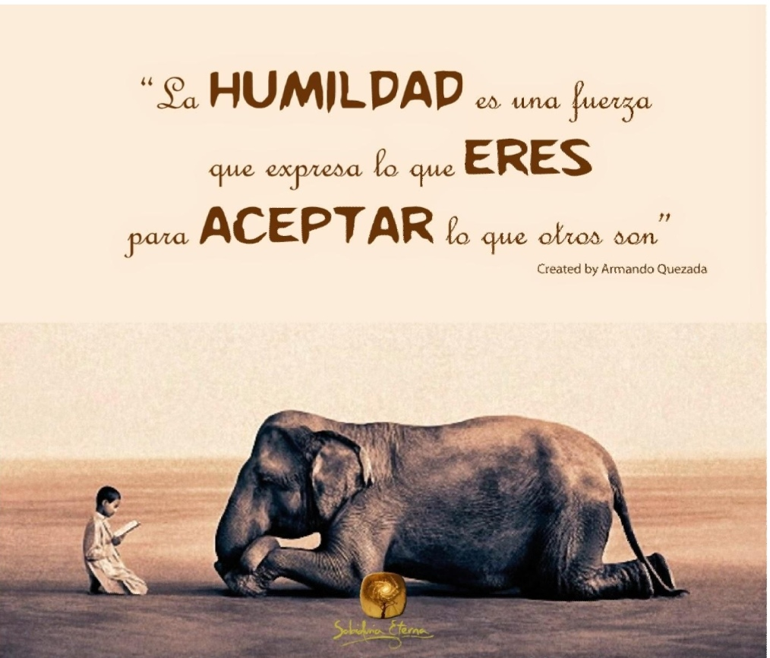
HUMILITÉ
La vertu humaine attribuée à celui qui a développé une conscience de ses propres limites et faiblesses et qui travaille en conséquence.
Exemple
-Reconnaître que les autres font mieux que moi, ce que j'apprécie et qui m'aide à grandir.
-Traiter les autres bien et simplement.
-Pour être gentil face à l'adversité.
-Reconnaître nos erreurs devant les autres et savoir comment demander de l'aide.
-Les valeurs de la pratique partout, surtout dans la famille.
-Se sentir nécessaire, soutenu et guidé par les membres de ma famille.
Contre-exemple :
-Être superbe avec les autres.
-Avoir des complexes de supériorité et de grandeur.
-Pour maltraiter, pour faire du mal à nos semblables.
--blâmer les autres pour nos erreurs.
-Ne pas être amical dans les relations interpersonnelles.
-Imposer ses propres critères sans tenir compte d'autres opinions.
Ne faites rien par égoïsme ou par vanité ; considérez plutôt les autres avec humilité comme supérieurs à vous-mêmes. Philippiens 2, 3

Slide 5
L'HONNÊTÉ
Qualité de la personne à dire la vérité, être décente, raisonnable et juste.
Exemple
-Exprimez ce que vous ressentez et dites la vérité.
-Agir correctement, en respectant les normes, principes et valeurs.
-Etre un exemple en tout temps pour nos enfants.
-Pour s'en tenir à la vérité, quelles qu'en soient les conséquences.
Contre-exemple :
-Mentir devant des fils et des filles et leur apprendre à mentir.
-Etre une personne corrompue.
-Acceptez les attitudes négatives.
-Tolérer et pratiquer le mensonge pieux.
Chercher le mensonge et ne pas faire face aux conséquences de nos actions.
Chers enfants, n'aimons pas avec des paroles ou des lèvres vers l'extérieur, mais avec les actes et la vérité. 1 Jean 3, 18

Slide 6
RESPECT
La considération et l'appréciation spéciales que l'on a pour quelqu'un ou quelque chose.
Exemple
-Respecter la liberté de pensée dans les interactions entre les membres de la famille, les camarades de classe et les enseignants à l'école.
-Écouter et valoriser les opinions de chaque membre de ma famille.
-Accueillir et exprimer ce que nous ressentons.
-En cas de désaccord, proposez des alternatives avec gentillesse et respect.
Contre-exemple :
-Imposer leurs propres décisions et comportements autoritaires aux autres.
-Ignorez un membre de la famille comme s'il n'existait pas.
"-Dans ma maison, tu fais ce que je dis et c'est tout.
Celui qui se moque du pauvre reproche à son Créateur ; celui qui se réjouit du malheur ne restera pas impuni. Proverbes 17, 5

Slide 7
COMMUNICATION
C'est le processus d'échange d'informations dans lequel il y a un émetteur et un récepteur.
Exemple
-Savoir parler et écouter constamment dans la famille.
-Améliorer nos relations familiales par une communication affirmée.
-Chercher et consolider les espaces de dialogue au sein de la famille.
-
Contre-exemple :
-N'écoutez pas et ne parlez pas, évitez les conversations.
-Générer l'isolement par manque de communication.
- Ne cherchez pas et ne consolidez pas les espaces de dialogue dans la famille.
C'est pourquoi, si ton frère pèche contre toi, va le réprimander, étant toi et lui seul ; s'il t'entend, tu as gagné ton frère.
Mais s'il ne t'écoute pas, prends encore avec toi un ou deux, afin que chaque parole soit consignée dans la bouche de deux ou trois témoins.
S'il ne les entend pas, dites-le à l'Église ; et s'il n'entend pas l'Église, considérez-le comme un gentil et un publicain. Matthieu 18, 15-17

Slide 8
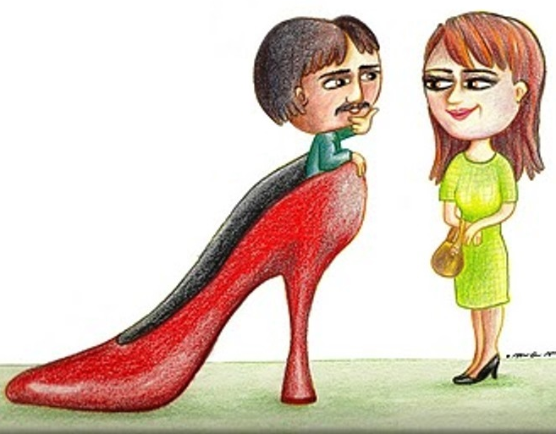
L’EMPATHIE
C'est la valeur qui est en nous qui nous donne la capacité de comprendre, de soutenir et de motiver nos semblables.
Exemple
-Se mettre à la place de nos enfants, maris et femmes, pour comprendre la situation et pouvoir les aider.
-Interpréter comme notre propre joie la joie d'un être cher dans notre famille.
-Aider un membre de la famille qui éprouve des difficultés à accomplir une tâche simple.
-Connaître les réactions de chacun des membres de ma famille.
Souviens-toi que nous aussi, nous étions jeunes.
Contre-exemple :
-Ne pas percevoir l'état d'esprit d'un membre de ma famille.
-Pour minimiser l'importance de ce qui arrive à un membre de notre famille.
-Laisser passer les réactions.
-Ne pas accompagner nos couples dans des activités qui sont de leur choix.
Soyez plutôt bons et compatissants les uns envers les autres, et pardonnez-vous les uns les autres, tout comme Dieu vous a pardonné en Christ. Éphésiens 4, 32

Slide 9
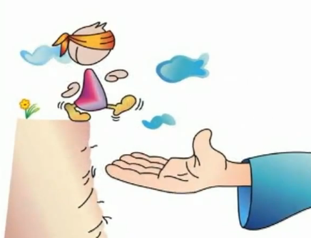
CONFIANCE
C'est l'assurance ou l'espoir ferme que quelqu'un a d'une autre personne.
Exemple
-Laissons nos enfants décider en fonction de la formation que nous leur avons donnée.
-Écouter et transmettre la sécurité dans une situation difficile ou complexe.
-Avoir un esprit positif face aux décisions prises en famille.
Contre-exemple :
-Ne laissez pas mon partenaire ou mes enfants prendre leurs propres décisions.
-Imposez sans d'abord écouter.
-Chercher des mensonges pour se sortir d'un problème.
"Béni soit l'homme qui se confie en l'Éternel, et qui met sa confiance en lui. Il sera comme un arbre planté près de l'eau, étendant ses racines dans le ruisseau ; il n'a pas peur que la chaleur vienne, et ses feuilles sont toujours vertes. En temps de sécheresse, il n'y a pas d'angoisse, et elle ne cesse jamais de porter ses fruits." Jeremyne 17, 7-8

Slide 10
TOLÉRANCE
Valeur morale qui implique le plein respect de l'autre.
Exemple
-Apprendre à tendre l'autre joue dans les situations adverses.
-Accepter les suggestions et les opinions des autres.
Acceptez les goûts personnels de chaque membre de la famille.
-Tolérer l'inattendu et apprendre des erreurs.
Contre-exemple :
-Adopter des attitudes contraires.
-Réagir agressivement ou avec des cris.
-Imposez nos pensées sur le reste de la famille.
-Oublie les opinions.
-
"Tu as entendu dire qu'il a été dit : "Aime ton prochain et hais ton ennemi." Mais moi, je vous dis : Aimez vos ennemis et priez pour ceux qui vous persécutent,^{[b]} afin que vous soyez enfants de votre Père qui est dans les cieux. Il fait lever le soleil sur le mal et sur le bien, et la pluie sur le juste et sur l'injuste. Matthieu 5, 43-45

Slide 11
RESPONSABILITÉ
L'acte de prendre des décisions conscientes et d'accepter les conséquences de leurs actions, en s'engageant à répondre pour eux.
Exemple
-Respecter les engagements et les obligations malgré l'adversité.
-Conclure toute action du début à la fin.
-Répondre aux besoins matériels et spirituels des membres de la famille.
Contre-exemple :
-Ne soyez pas trop intéressé à écouter les membres de la famille, et laissez des obligations à ce qui vient.
-Permettre qu'un projet commun ou une décision commune ne soit pas conclu.
-Le rôle que l'on joue à la maison est de peu d'importance.
-Nous devons nous désengager de toute responsabilité matérielle et spirituelle.
-Éviter les obligations.
Car nous devons tous comparaître devant le tribunal de Christ, afin que chacun soit récompensé pour ce qu'il a fait dans son corps, selon ce qu'il a fait, que ce soit bien ou mal. 2 Corinthiens 5, 10

Slide 12
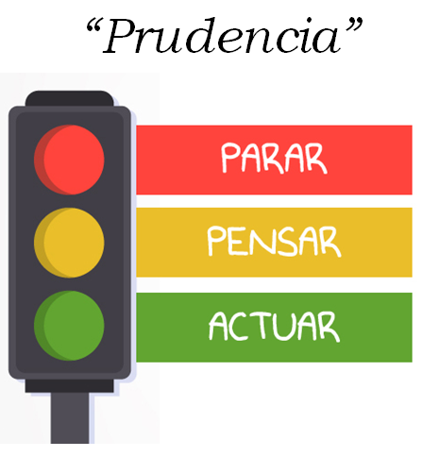
PRUDENCE
Soyez prudent lorsque vous parlez et agissez.
Exemple
-Soutenir quelqu'un en difficulté.
-Agir avec prudence dans les décisions des enfants.
-Agir de façon juste et appropriée avec tout le monde.
Contre-exemple :
-Réagir de façon impulsive et négative de la part des parents envers les enfants.
Ne soyez pas prudent lorsque vous donnez, jugez et définissez des actes circonstanciels ou que vous vous précipitez dans le catalogage.
-Ne respecte pas ma famille, ne sois maladroit avec aucune d'entre elles, ne réfléchis pas avant d'agir.
Le simple croit tout, mais le prudent surveille bien ses pas. Proverbes 14, 15

Slide 13
FOI
Croyance et espérance personnelles dans l'existence d'un être supérieur, certitude inébranlable que ce qui est attendu, ce qui est cru, est vrai, vrai, incontestable.
Exemple
-Agir en dépit du fait qu'il n'y a pas de raison logique.
-Croire en Dieu et reconnaître qu'Il est le créateur de toutes choses.
-Laissez ma famille prendre l'habitude de prier.
Assister, avec ma famille, à l'Eucharistie tous les dimanches.
-Partager la Parole de Dieu en famille.
Contre-exemple :
-Voir, c'est croire.
Ne crois en rien ou en toi-même.
-Démontrer une faiblesse spirituelle.
-Trouvez des excuses pour ne pas entendre ou ne pas lire la Parole de Dieu.
-Ne partagez pas la Parole de Dieu en famille.
-Ne pas accompagner ou être cohérent avec les sacrements dans la vie chrétienne de nos familles.
Or, la foi est la garantie de ce qui est attendu, la certitude de ce qui n'est pas vu. Hébreux 11, 1

Slide 14
AMOUR
C'est la force qui nous pousse à bien faire les choses.
Exemple
-Se donner sans excuses ni réconfort.
-Savoir pardonner.
-Faire les choses toujours avec amour.
-Montrer et recevoir des signes d'affection.
Contre-exemple :
-Ne penser qu'à soi (égocentrisme).
-Être égoïste et incompréhensible avec mon conjoint et mes enfants.
-Trahir mes enfants ou mon partenaire.
-Ne valorise pas ma famille.
L'amour est patient, c'est gentil. L'amour n'est ni jaloux, ni vantard, ni fier. Il n'est pas grossier, il n'est pas égoïste, il ne se fâche pas facilement, il n'a pas de rancune. 1 Corinthiens 13, 4-5

Slide 15
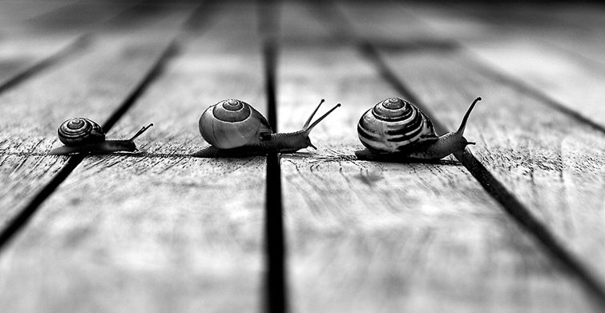
PATIENCE
Expérience de compassion et de maîtrise personnelle, afin de ne pas réagir avec violence à la faiblesse des enfants.
Exemple
-Écoutez avant d'agir.
-Considérez des attitudes différentes des vôtres.
Pratiquer la maîtrise de soi, se maîtriser dans les moments les plus critiques.
-Soyez patient à la maison et de toutes les façons possibles, célébrez vos réalisations et soutenez patiemment vos échecs.
Contre-exemple :
-Agir directement avec agressivité ou violence.
-Perdre le contrôle et juger des attitudes différentes.
-Ne pas savoir comment contrôler les émotions négatives.
-Réagir avec des punitions, psychologiques, physiques, etc. aux situations négatives d'un membre de la famille.
Celui qui est patient fait preuve d'un grand discernement ; celui qui est agressif montre beaucoup de folie. Proverbes 14, 29

Slide 16
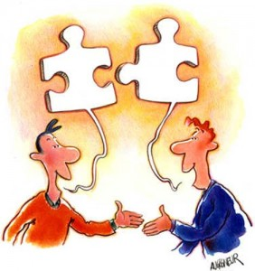
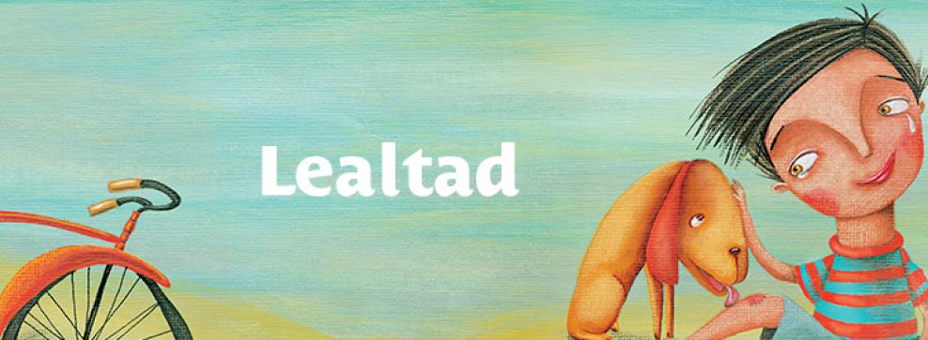
AUTRES VALEURS

Slide 17
Si vous allez mettre en pratique ces vertus (valeurs), n'oubliez pas de lire, si nécessaire, la citation biblique suivante :
Mais je vous le dis, ne jurez d'aucune manière : ni par le ciel, car c'est le trône de Dieu ; ni par la terre, car c'est le marchepied de ses pieds ; ni par Jérusalem, car c'est la ville du grand roi. Ne jurez pas sur votre tête non plus, parce que vous ne pouvez pas faire tourner un seul cheveu en noir ou blanc. Quand
Et quand vous dites "non", que ce soit non. Tout le reste vient du malin. Matthieu 5, 34-37

